Slide 1
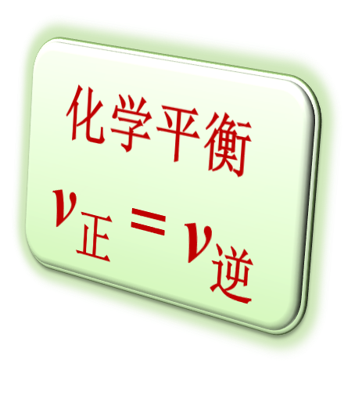
第三章 化学平衡
反应速率
v_{正}
v
v_{逆}
t

Slide 2
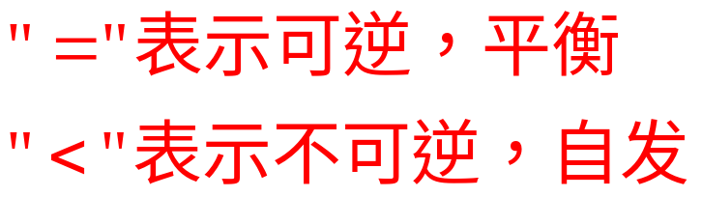
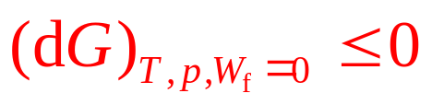
前言
判据：
化学反应？
研究对象：化学反应平衡
研究内容：
反应能否自动发生（可能性）？→反应的方向
最终生成的生成物的量是多少？ →反应的限度

Slide 3
3.1 化学反应等温方程
3.2 化学反应平衡常数
3.3 热力学第三定律与规定熵
3.4 温度对标准平衡常数的影响
3.5 影响理想气体化学平衡的因素
3.6 同时平衡

Slide 4
3.1 化学反应等温方程
3.1.1 化学反应等温方程式
3.1.2 标准摩尔反应吉布斯自由能
3.1.3 标准摩尔生成吉布斯自由能

Slide 5
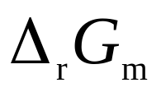
3.1.1 化学反应等温方程式
在温度T 时，发生反应进度为1 mol的化学反应Gibbs自由能的变化值，成为反应的摩尔吉布斯自由能，用 表示。
< 0
反应正向进行
= 0
反应处于平衡状态
> 0
反应反向进行

Slide 6
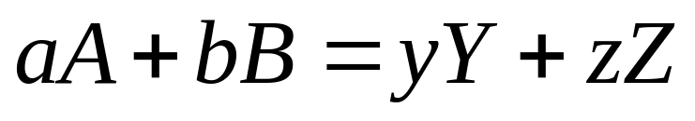
3.1.1 化学反应等温方程式
一定温度(T)下，理想气体间化学反应可写为
气体组分A、B、Y、Z的分压分别是p_{A、} p_{B、} p_{Y、} p_{Z。}
ΔG₃
ΔG₁
平衡时

Slide 7
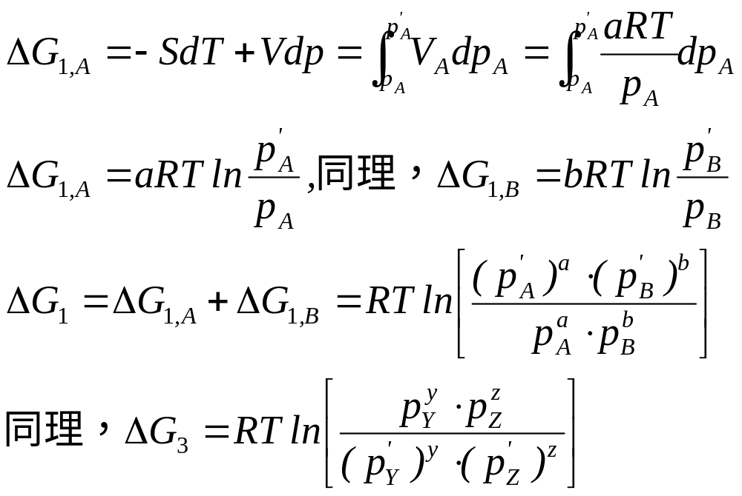
化学反应等温方程式

Slide 8
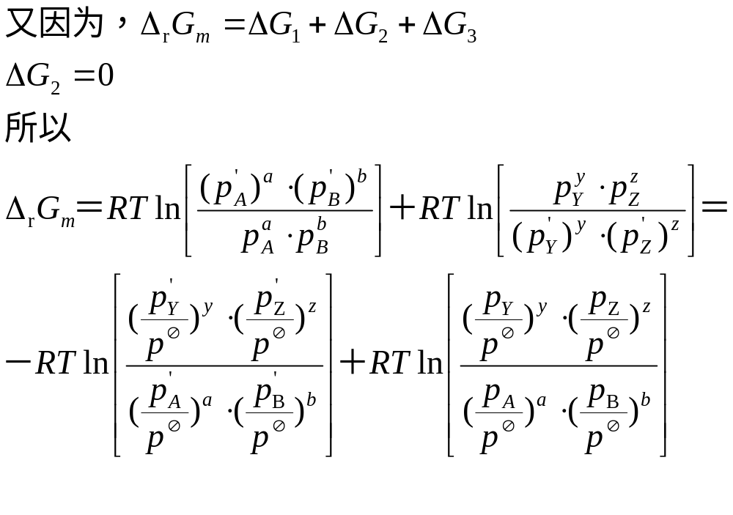
化学反应等温方程式
平衡时
实际时

Slide 9
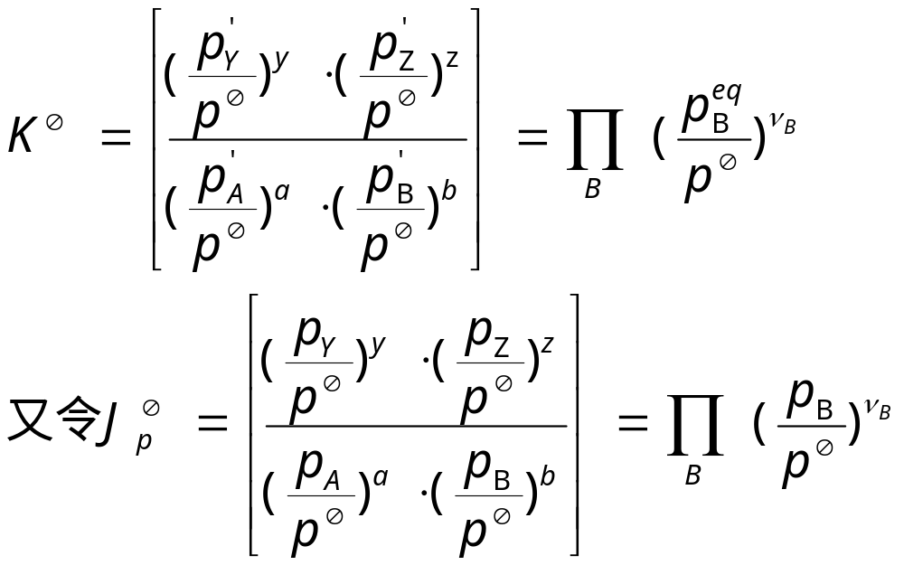
化学反应等温方程式

Slide 10
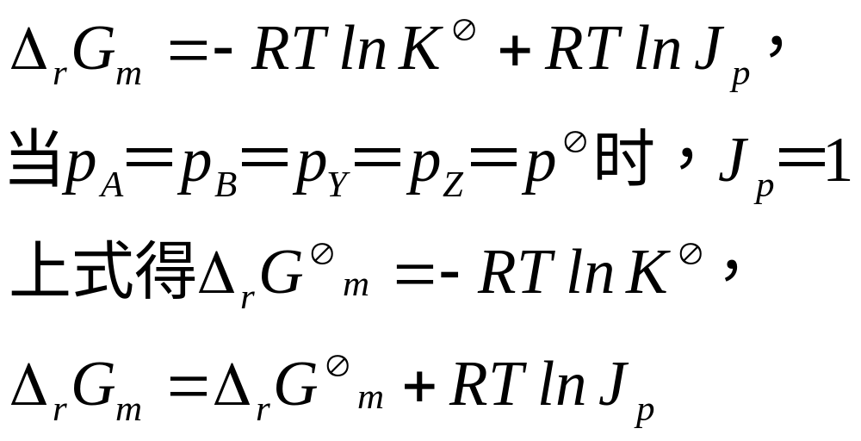
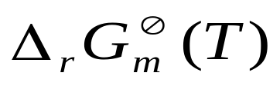
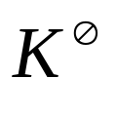

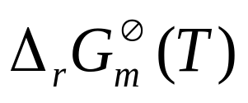
化学反应等温方程式
称为化学反应标准摩尔Gibbs 自由能变化值，只是温度的函数。
这就是化学反应等温方程式。 称为热力学平衡常数，称为“压力商”。 值也可以通过多种方法计算，从而可得 的值。

Slide 11
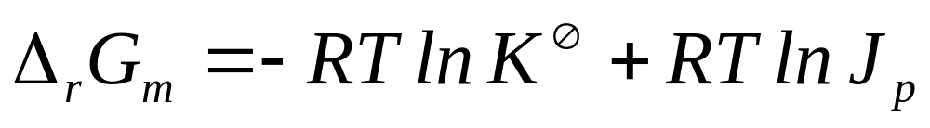
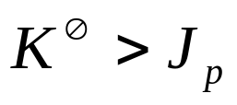

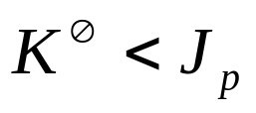

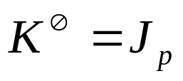

用化学反应等温式判断反应方向
化学反应等温式也可表示为：
平衡情况
实际情况
反应向右自发进行
反应向左自发进行
反应达到平衡

Slide 12
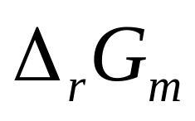
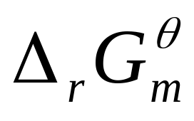
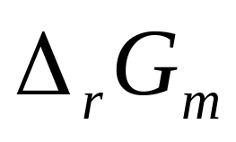
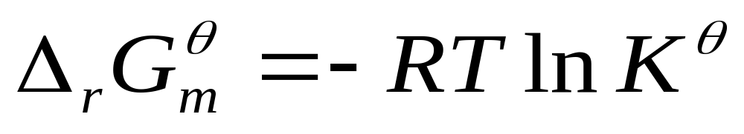
与 的区别
a)判断反应方向的物理量：
b)判断反应限度的物理量：
a）等T, p，表示热力学上是是否自发进行
b）化学反应平衡式
仅在标态下：
可以判断反应方向。

Slide 13
等温方程式的应用
1、确定实际条件下反应的方向；
2、计算反应能存在的温度、压力的条件；
3、多种反应并存的体系，从Δ_{r}G_{m}的大小确定反应进行的先后顺序。

Slide 14
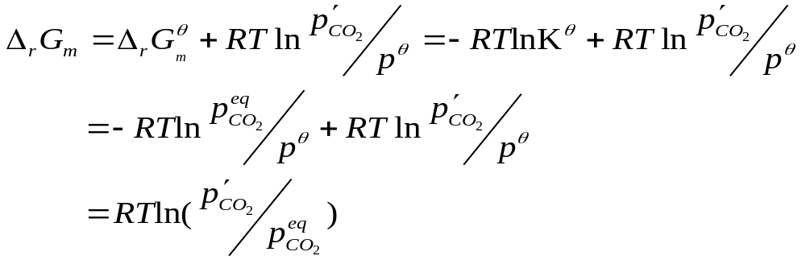
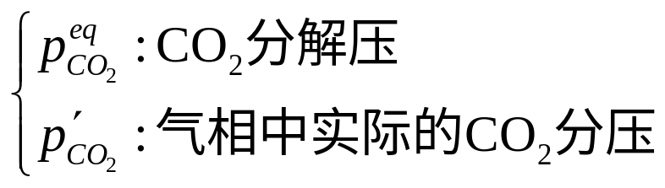
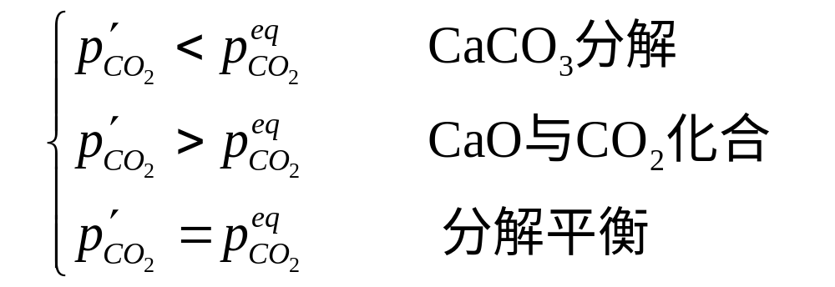
以CaCO₃(s)分解为例：

Slide 15
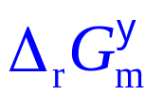
3.1.2 标准摩尔反应吉布斯自由能
在温度T 时，当反应物和生成物都处于标准态（标准压力）时，发生反应进度为1 mol的化学反应Gibbs自由能的变化值，称为标准摩尔反应吉布斯自由能变化值，用 表示。

Slide 16
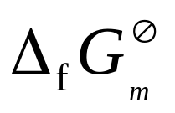
3.1.3 标准摩尔生成吉布斯自由能
因为吉布斯自由能的绝对值不知道，所以只能用相对标准，即将标准压力下稳定单质（包括纯的理想气体，纯的固体或液体）的生成吉布斯自由能看作零，则：
在标准压力下，由稳定单质生成1 mol化合物时吉布斯自由能的变化值，称为该化合物的标准生成吉布斯自由能，用下述符号表示：
（化合物，物态，温度）
通常在298.15 K时的值有表可查。

Slide 17

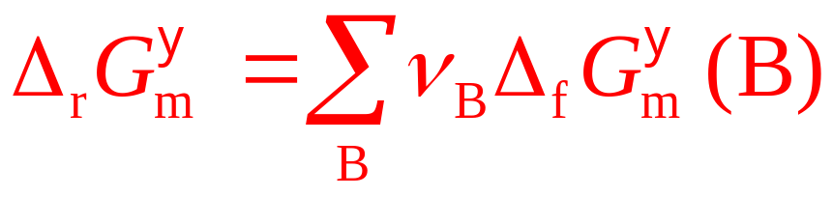
的值在定义时没有规定温度，通常在298.15 K时的数值有表可查，利用这些表值，我们可以：计算任意反应在298.15 K时的
对于任意化学反应：反应

Slide 18
例1
已知某反应的标准平衡常数K^{θ}与T的关系为：
lnK^{θ}=4.184－2059K/T，求Δ_{r}H^{θ}_{m}和Δ_{r}S^{θ}_{m}
解：Δ_{r}G^{θ}_{m}=-RTlnK^{θ}
Δ_{r}G^{θ}_{m}=Δ_{r}H^{θ}_{m}-TΔ_{r}S^{θ}_{m}
lnK=Δ_{r}S^{θ}_{m}/R - Δ_{r}H^{θ}_{m}/RT
Δ_{r}H^{θ}_{m}=2059R=17.118kJ/mol
Δ_{r}S^{θ}_{m}=4.184R=34.786J/(mol▪K)

Slide 19
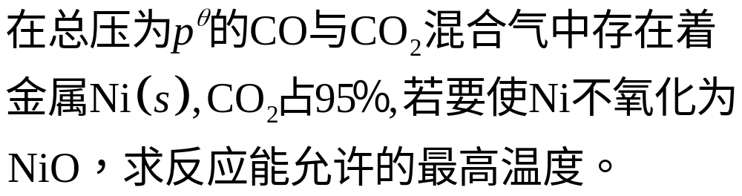
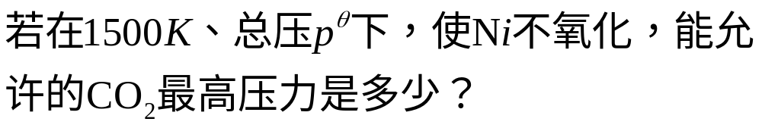
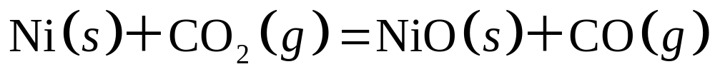
例2

Slide 20
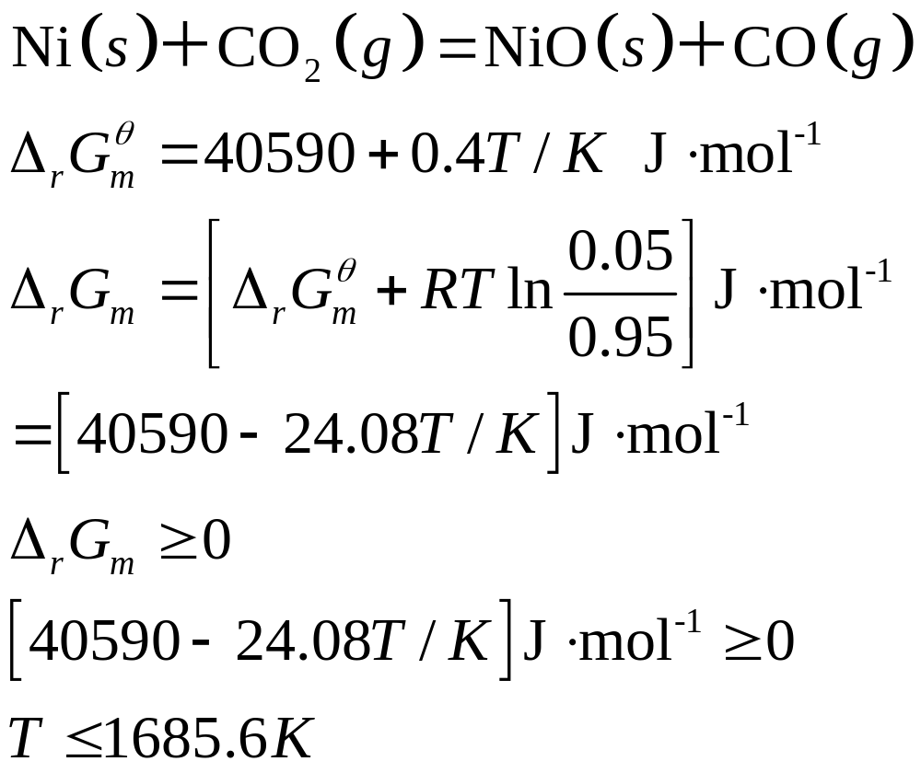
解：

Slide 21
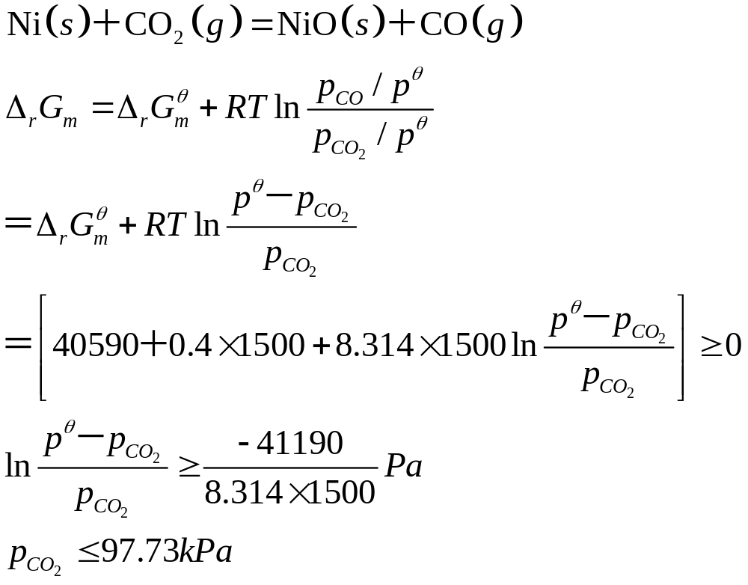
解：

Slide 22
例3
银可能受到H₂S (g)的腐蚀而发生反应：H₂S(g)+2Ag(s)=Ag₂S(s)+H₂(g)，今在25℃和P^{θ}下，将Ag放在等体积的H₂(1)和H₂S(2)组成的混合气中，已知25℃时，Ag₂S(s)和H₂S(g)的 △_{f}G _{m}分别为-40.25KJ·mol-1和-32.928KJ·mol-1。试确定： (1) 能否发生腐蚀而生成硫化银；(2) 在混合气中，硫化氢的百分数低于多少，才不致发生腐蚀？

Slide 23
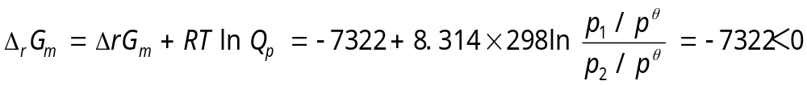
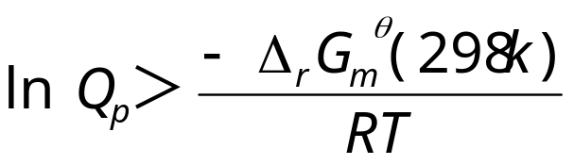
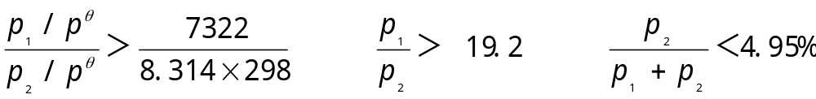
解：
(1) △rG_{m} =-40250－(－32928)＝－7322（J·mol⁻¹）
∴腐蚀可发生
(2) Δ_{r}G_{m}(298K)＞0
即H₂S酸数低于5.0%，腐蚀不发生。

Slide 24
3.2 化学反应平衡常数
3.2.1 理想气体各类平衡常数
3.2.2 多相反应的平衡常数和分解压
3.2.3 平衡转化率的计算

Slide 25
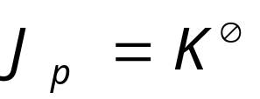
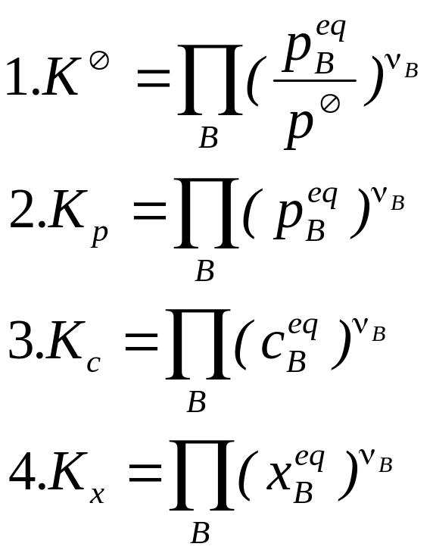
3.1.2 理想气体各类平衡常数
平衡常数：化学反应达到平衡时，参加反应的各物质之间的数量（浓度）关系。
反应达到平衡

Slide 26
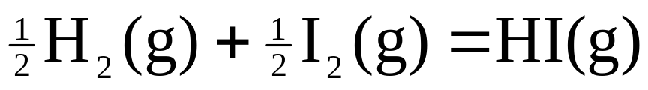
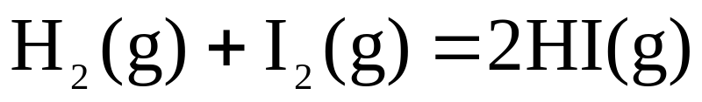
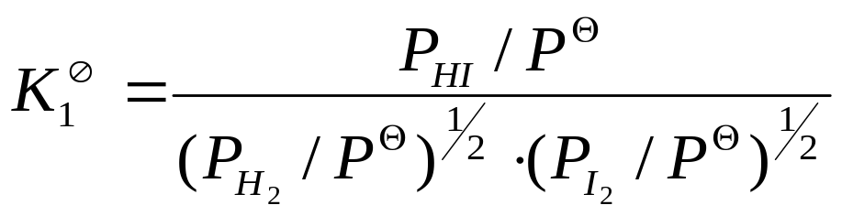
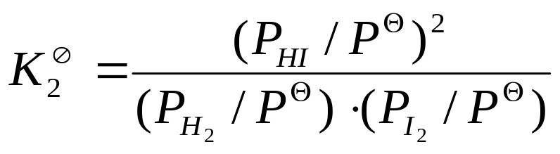
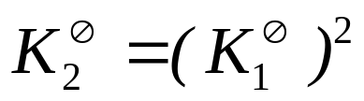
1. 称为标准平衡常数，它仅是温度的函数，与系统的压力和组成无关，量纲为1。
例如：
（1）
（2）

Slide 27

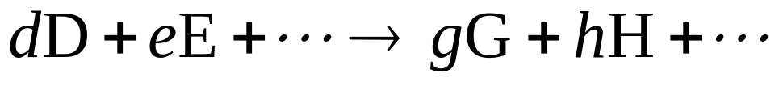
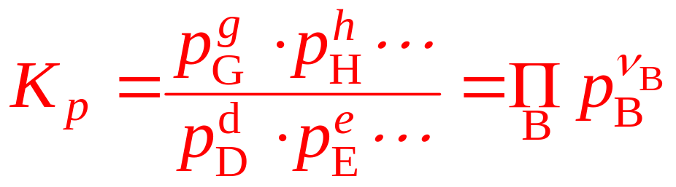
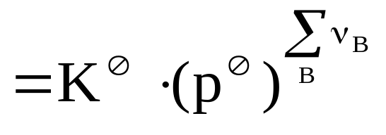
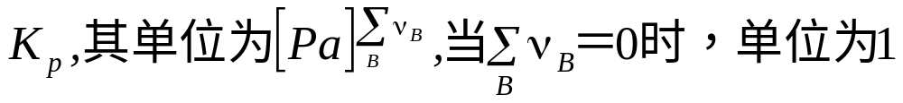
经验平衡常数
2. 用压力表示的经验平衡常数
反应达平衡时，用反应物和生成物的实际压力、摩尔分数或浓度代入计算，得到的平衡常数称为经验平衡常数，一般有单位。例如，对任意反应：

Slide 28
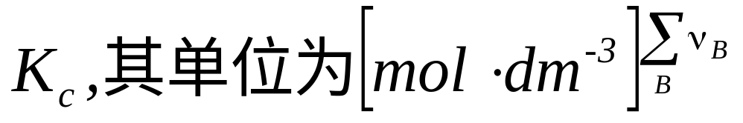
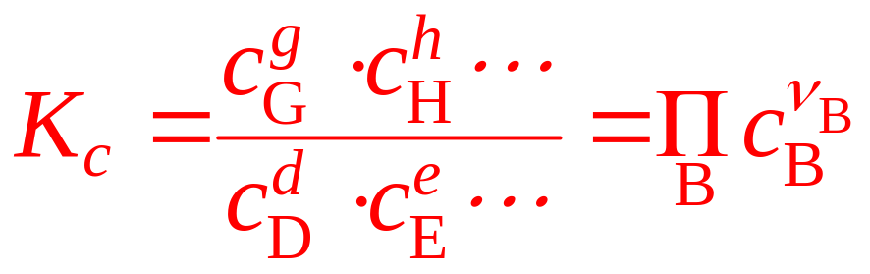
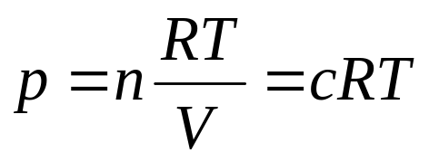
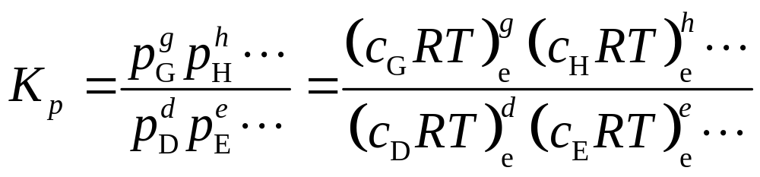
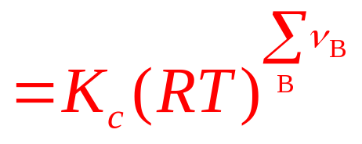
经验平衡常数
3．用物质的量浓度表示的平衡常数
对理想气体，

Slide 29






经验平衡常数
4.用摩尔分数表示的平衡常数
对理想气体，符合Dalton分压定律，

Slide 30
例1：在1000K时，反应CO(g) + 1/2O₂(g) = CO₂(g)的K_{p}=6.443Pa^{-0.5}，则在相同温度下，反应
2CO₂(g)= 2CO(g)+O₂(g)的K_{p}值为（ ）
(A) 6.443⁻¹Pa (B) 6.443²Pa⁻¹
(C) 2×6.443Pa^{-0.5} (D) 6.443⁻²Pa
D

Slide 31




例2：Kc为理想气体反应的平衡常数，求
解：
两边去对数后同时求偏导：

Slide 32




3.2.2 多相反应的平衡常数和分解压
有气相和凝聚相（液相、固体）共同参与的反应称为多相化学反应。只考虑凝聚相是纯态的情况，将参与反应的纯液相和纯固相物质的平衡浓度视为1，多相反应的热力学平衡常数只与气态物质的压力有关。
例如，有下述反应，并设气体为理想气体：
称为 的分解压。

Slide 33
分解压力（dissociation pressure）
某固体物质发生分解反应时，如果只产生一种气体，该气体的平衡压力，称为分解压。
上式表明，一定温度下，CO₂的平衡分压是常数。也就是说固体的分解压只与温度有关，而与固体的量无关。
思考：分解压大容易分解，还是分解压小容易分解？

Slide 34

平衡转化率的计算
平衡转化率又称为理论转化率，是达到平衡后，反应物转化为产物的百分数。
工业生产中称的转化率是指反应结束时，反应物转化为产物的百分数，因这时反应未必达到平衡，所以实际转化率往往小于平衡转化率。

Slide 35


600 K时，CH₃Cl(g)与H₂O(g)发生反应生成CH₃OH，继而又生成(CH₃)₂O，同时存在两个平衡：
已知在该温度下， 。今以等量的CH₃Cl和H₂O开始，求CH₃Cl的平衡转化率。

Slide 36






解：设开始时CH₃Cl和H₂O的摩尔分数为1.0，到达平衡时，生成HCl的摩尔分数为x，生成(CH₃)₂O为y，则在平衡时各物的量为：
因为两个反应的 都等于零，所以
将两个方程联立，解得：
CH₃Cl的生成HCl的转化率为4.8% 。

Slide 37
3.3 热力学第三定律与规定熵
能斯特热定理
热力学第三定律
规定熵值

Slide 38






能斯特热定理
凝聚体系的 和 与T的关系
1902年，T.W.Richard研究了一些低温下电池反应的 和 与T的关系，发现温度降低时， 和 值有趋于相等的趋势（如图所示）。
用公式可表示为：

Slide 39



能斯特热定理
从Richard得到的 和 与T的关系图，可以合理地推想在T趋向于0K时， 和 有公共的切线，该切线与温度的坐标平行，即：
当 时
并可用数学方法证明，该假定在数学上也是成立的。

Slide 40

能斯特热定理
Nernst热定理（Nernst heat theorem)
1906年，Nernst经过系统地研究了低温下凝聚体系的反应，提出了一个假定，即
这就是Nernst热定理的数学表达式，用文字可表述为：在温度趋近于0K的等温过程中，体系的熵值不变。

Slide 41

热力学第三定律
热力学第三定律有多种表述方式：
（1）“不能用有限的手续把一个物体的温度降低到0 K”，即只能无限接近于0 K这极限温度。
（2）在温度趋近于热力学温度0 K时的等温过程中，体系的熵值不变，这称为Nernst 热定理。即：
（3）“在0 K时，任何纯物质完美晶体（有序排列方式）的熵等于零。”

Slide 42



规定熵值(conventional entropy)
规定在0K时完整晶体的熵值为零，从0K到温度T进行积分，这样求得的熵值称为规定熵。若0K到T之间有相变，则需要分步积分。
已知

Slide 43



用积分法求熵值
以 为纵坐标，T为横坐标，求某物质在40K时的熵值。
如图所示：
阴影下的面积，就是所要求的该物质的规定熵。

Slide 44






用积分法求熵值
如果要求某物质在沸点以上某温度T时的熵变，则积分不连续，要加上在熔点（T_{f}）和沸点（T_{b}）时的相应熵，其积分公式可表示为：
图中阴影下的面积加上两个相变熵即为所求的熵值。

Slide 45






标准摩尔反应熵的计算
若要求解非298K温度下的反应熵：

Slide 46



利用热容计算标准摩尔反应吉布斯自由能

Slide 47








3.4 温度对标准平衡常数的影响
表示 和 与温度的关系式都称为Gibbs-Helmholtz方程，用来从一个反应温度的 （或 ）求另一反应温度时的 （或 ）。它们有多种表示形式，例如：

Slide 48








Gibbs-Helmholtz方程
公式 的导出
根据基本公式
根据定义式
在温度T时，
则
所以

Slide 49






Gibbs-Helmholtz方程
公式 的导出
在公式(1)等式两边各乘 得
移项得
左边就是 对T微商的结果，则

Slide 50





Gibbs-Helmholtz方程
移项积分得:
积分得:
在一定温度范围内，满足线性关系：

Slide 51

标准生成吉布斯自由能与温度关系图，称为Ellingham图。
应用：
（1）判断氧化物稳定性
（2）确定氧化还原次序
（3）求解反应条件
适用条件：标准状态下

Slide 52
例：已知恒压下,某化学反应的△_{r}H_{m}与温度T无关。试证明该反应的△_{r}S_{m}亦与T无关。
证明：恒T、p下,化学反应的Δ_{r} S _{m} =( Δ_{r} H_{m} – Δ_{r} G _{m} )/T
恒p 对上式两边求 T的偏微分：
(∂Δ_{r} S _{m} / ∂T) _{p} = ∂[(Δ_{r} H_{m} – Δ_{r} G _{m} )/T] _{p} / ∂T
= ∂( Δ_{r} H _{m} /T) _{p} /∂ T- ∂( Δ_{r} G_{m} /T) _{p} / ∂T
=(1/T)(∂ Δ_{r} H _{m} / ∂T) _{p} – Δ_{r} H _{m} /T² + Δ_{r} H _{m} /T²
=(1/T)( ∂Δ_{r} H _{m} / ∂T) _{p}
已知 ( ∂Δ_{r} H _{m} / ∂T) _{p} =0 故 ( ∂Δ_{r} S _{m} / T) _{p}=0
即Δ_{r}S_{m}与T无关

Slide 53
3.5 影响理想气体化学平衡的因素
温度对化学平衡的影响
系统总压对化学平衡的影响
惰性气体对化学平衡的影响

Slide 54



温度对化学平衡的影响
根据Gibbs-Helmholtz方程，当反应物都处于标准状态时，有
代入，得
这是van’t Hoff 公式的微分式

Slide 55





对吸热反应
升高温度， 增加，对正反应有利
对放热反应
升高温度， 下降，对正反应不利

Slide 56





温度对化学平衡的影响
若温度区间不大， 可视为与温度无关的常数，不定积分得：

Slide 57

温度对化学平衡的影响
定积分得:
这公式常用来从已知一个温度下的平衡常数求出另一温度下的平衡常数。
或用来从已知两个温度下的平衡常数求出反应的标准摩尔焓变。

Slide 58





系统总压对化学平衡的影响
根据Le chatelier原理，增加压力，反应向体积减小的方向进行。这里可以用压力对平衡常数的影响从本质上对原理加以说明。
对于理想气体，
仅是温度的函数
也仅是温度的函数

Slide 59








系统总压对化学平衡的影响
对理想气体
与压力有关， ，气体分子数减少，加压，反应正向进行，反之亦然。

Slide 60







惰性气体对化学平衡的影响
等温等压条件下，惰性气体不影响平衡常数值，当 不等于零时，加入惰性气体起到了稀释作用，相当于减小总压，会影响平衡组成。
例如： ，增加惰性气体， 值增加，括号项下降。因为 为定值，则 项应增加，产物的含量会增加。
对于分子数增加的反应，加入水气或氮气，会使反应物转化率提高，使产物的含量增加。

Slide 61
例1：反应2NO(g) + O₂(g) = 2NO(g)是放热的，当反应在某温度、压力下达平衡时，若使平衡向右移动，则应采取的措施是（ ）
(A) 降低温度和减小压力 (B) 降低温度和增大压力
(C) 升高温度和减小压力 (D) 升高温度和增大压力
B

Slide 62
例2：在刚性密闭容器中，有下列理想气体的反应达到平衡 A(g) + B(g) ＝C(g)若在恒温下加入一定量的惰性气体，则平衡将（ ）
向右移动 (B) 向左移动
(C) 不移动 (D) 无法确定
C
等温等容条件下，加入惰性气体不改变各气体组分分压，无论反应前后气体体积如何变化，都不影响平衡移动。

Slide 63
3.6 同时平衡
在一个反应体系中，如果同时发生几个反应，当到达平衡态时，这种情况称为同时平衡。
在处理同时平衡的问题时，要考虑每个物质的数量在各个反应中的变化，并在各个平衡方程式中同一物质的数量应保持一致。

Slide 64
本章重点难点
（1）掌握化学反应等温方程式及其作为化学反应自发与平衡判据的应用
（2）掌握标准平衡常数的计算和应用，学会计算理想气体反应的平衡组成
（3）了解热力学第三定律，掌握标准摩尔反应熵和标准摩尔反应吉布斯自由能的计算。
（4）掌握标准摩尔吉布斯自由能和标准平衡常数与温度的关系，理解温度、压力、惰性气体等因素对化学平衡的影响。

Slide 65

自测题
在温度T，压力p时，理想气体反应C₂H₆(g)  H₂(g) +
C₂H₄(g) 的平衡常数K_{c}/K_{x}比值为（ ）
(A) RT (B) 1/RT (C) RT/p (D) p/RT
某实际气体反应的平衡常数用逸度表示为 ，则 与下列物理量有关的是（ ）
系统的总压力 (B) 催化剂
(C) 温度 (D) 惰性气体的数量

Slide 66
3. 反应CO(g) + H₂O(g)  CO₂(g) + H₂(g) 在873K，100kPa下达到化学平衡，当压力增至5000kPa时，各气体的逸度因子分别为1.9，1.1，1.23，0.77，则平衡点将（ ）
向右移动 (B) 不移动
(C) 向左移动 (D) 无法确定
4. 在刚性密闭容器中，有下列理想气体反应达平衡A(g) + B(g)  C(g) ，若在恒温下加入一定量的惰性气体，则平衡将（ ）
向右移动 (B) 不移动
(C) 向左移动 (D) 无法确定

Slide 67



5. 在温度为1000K时的理想气体反应2SO₃(g) = 2SO₂(g) +O₂(g)的平衡常数K_{p}=29.0 kPa，则该反应的 为（ ）
28 kJ/mol (B) 10.3 kJ/mol
(C) -10.3 kJ/mol (D) -28 kJ/mol
6. 已知FeO₃(s) + C(s) = CO(g) + Fe(s)，反应的 为正， 为正（设两者均不随温度而变化），欲使反应的正向进行，则一定（ ）
高温有利 (B) 低温有利
(C) 与温度无关 (D) 与压力无关

Slide 68


7. 在298K时，反应N₂O₄(g)  2 NO₂(g)的 =0.1132，当p_{N2O4}= p_{NO2} = 1kPa，反应将向—— 移动。当p_{N2O4}=10 kPa， p_{N2O4}=1kPa时，反应将向—— 移动。
8. 25ºC时，水的饱和蒸汽压为3.168kPa，此时液态水的标准摩尔生成Gibbs自由能 为-237.9kJ/mol，则水蒸气的标准摩尔生成Gibbs自由能为——。
9. 在1dm³的玻璃容器内放入2.695 g PCl₅，部分发生解离。在250ºC达平衡，容器内的压力是100kPa，则解离度a= ——，平衡常数K_{p}= ——。

Slide 69



例：15时，将碘溶于含0.1 mol·l⁻¹ KI的水溶液中，于四氯化碳一起振荡，达平衡后分为两层。将两层液体分离后，用滴定方法测定水层中碘的浓度为0.050 mol·l⁻¹， CCl₄层中为0.085 mol·l⁻¹。已知碘在四氯化碳和水中的分配系数为
。求反应KI+I₂=KI₃在15℃时的平衡常数K_{C}？
解：I₂溶于KI水溶液中，生成KI₃的平衡反应如下：
KI+I₂=KI₃
水中I₂的平衡浓度 可由分配定律得到：

Slide 70


用滴定方法求得水中I₂的浓度为0.05mol/L，表明有（0.05-0.001）mol/L=0.049mol/L的I₂是从KI₃分解得到的，即KI₃的平衡浓度 ，并全部来自KI与I₂的反应。
因此KI的平衡浓度为（0.1-0.049）=0.051mol/L。
反应平衡常数：

